Slide 1
Проект по компьютерной лингвистике Тема: "Стилометрия"
Подготовил
Смирнов Артём 11И3

Slide 2
Общие сведения
Цель: Определить возможные схожести в речах разных политиков и установить, являются ли выступления из одних и тех же стран/эпох похожими друг на друга по своему стилю, грамматическим особенностям и т.д. Подробнее: https://github.com/ArtemSmirnovHSE/Lingva_python/blob/master/R/Politics/project_description.md

Slide 3

Общие сведения
Рассматриваемые политики
Рональд Рейган
Мартин Лютер Кинг
Уинстон Черчилль
Ли Куан Ю
Джон Кеннеди
Слободан Милошевич
Борис Ельцин
Хирохито

Slide 4

Этапы работы
Создание корпуса речей
Настройка Rstduio и загрузка пакетов
Составление графика пакета stylo
Построение дополнительных графиков

Slide 5
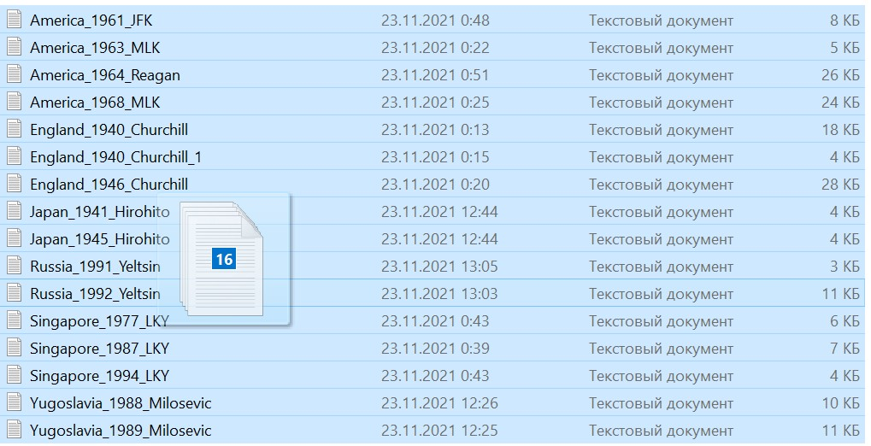
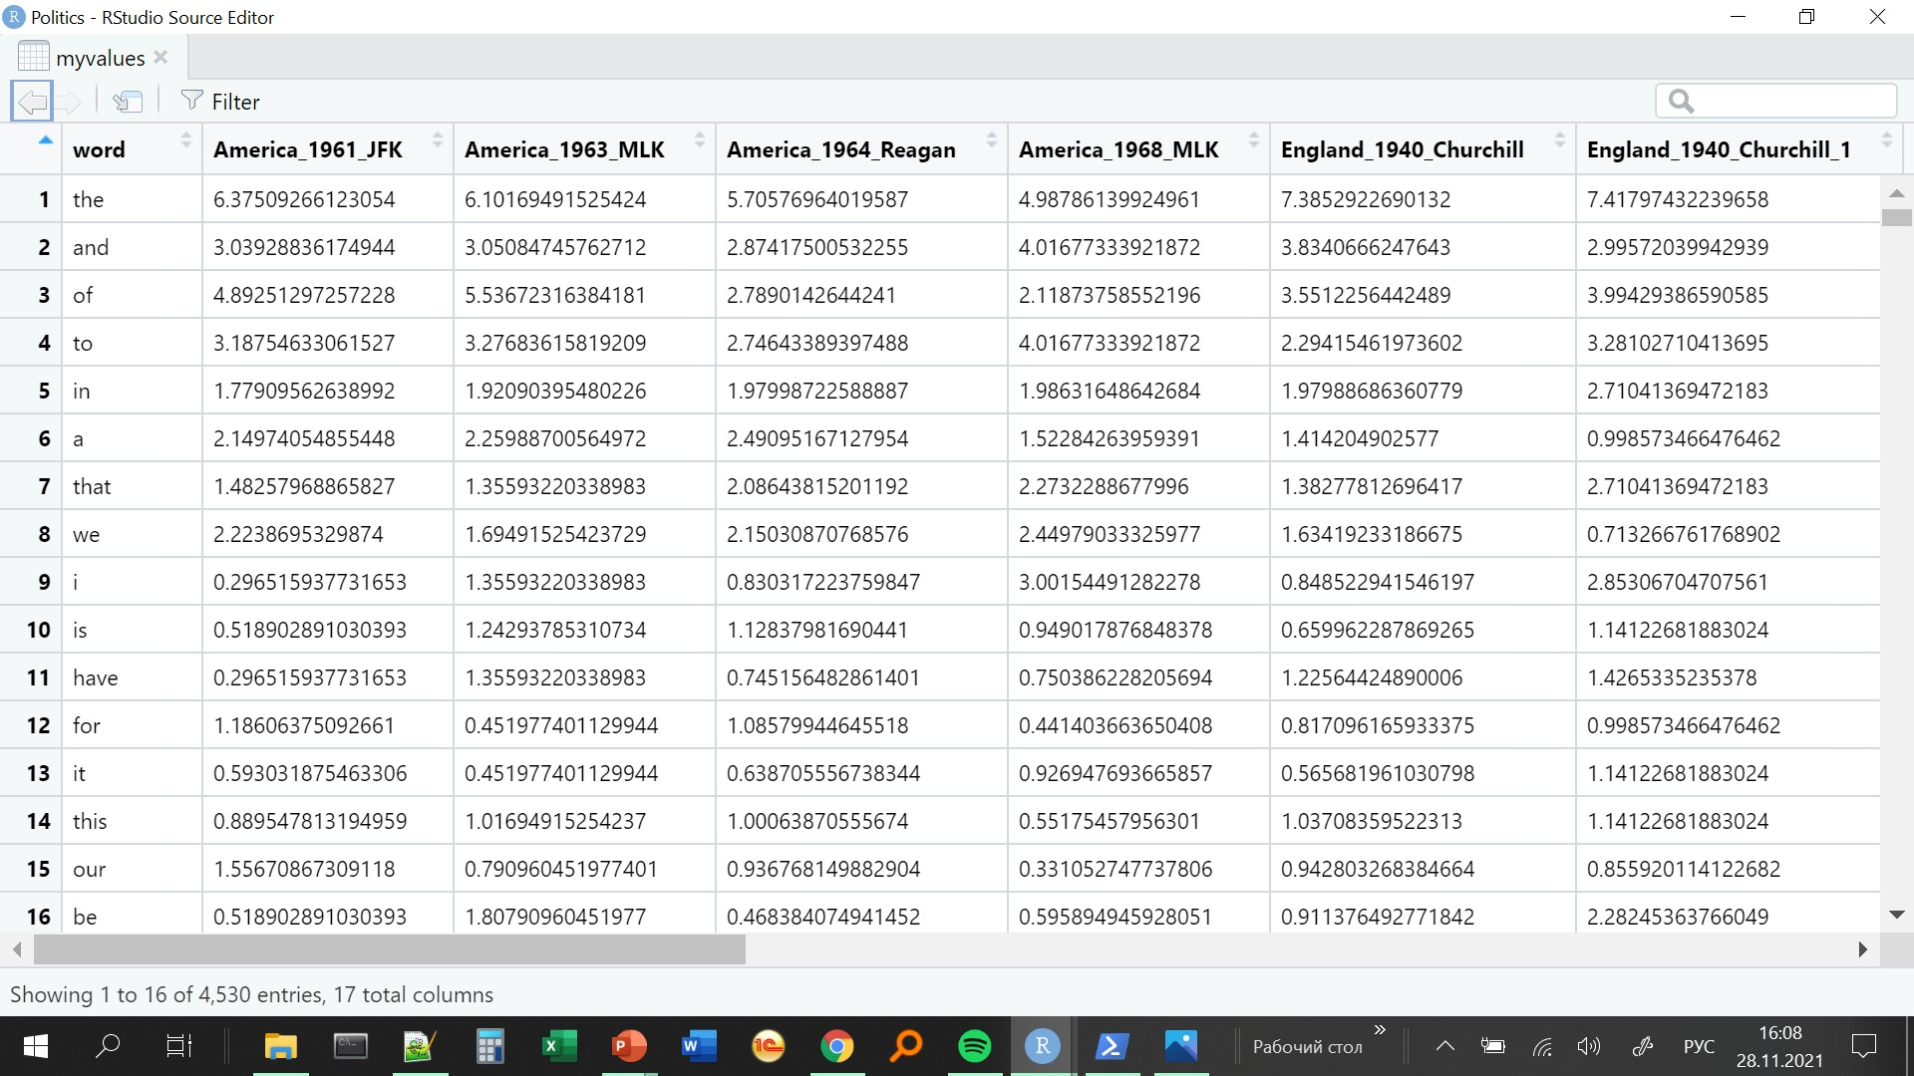
Собранный корпус

Slide 6
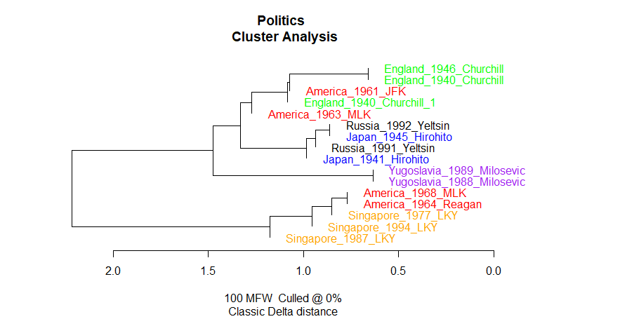
Результаты

Slide 7
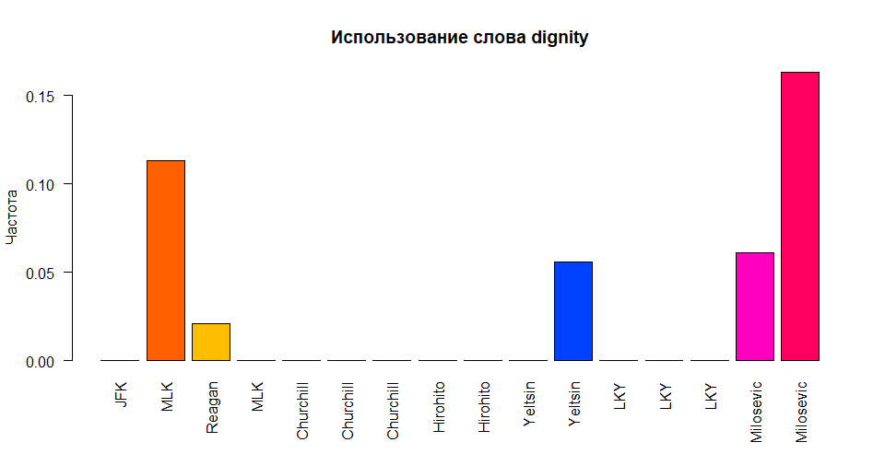
Результаты

Slide 8
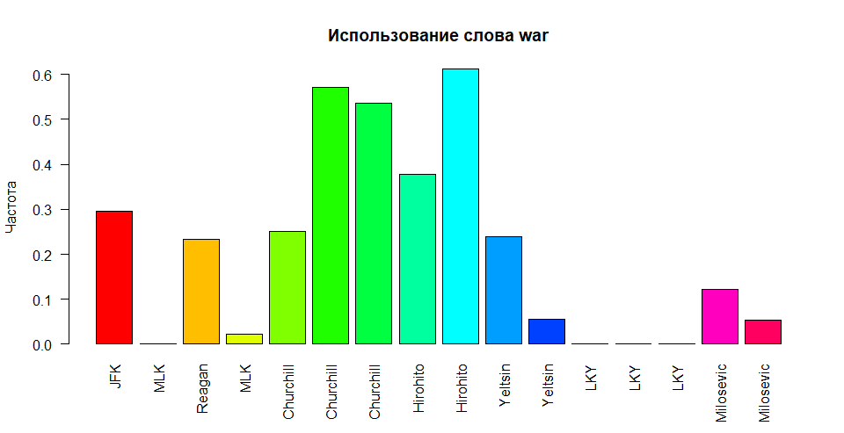
Результаты

Slide 9
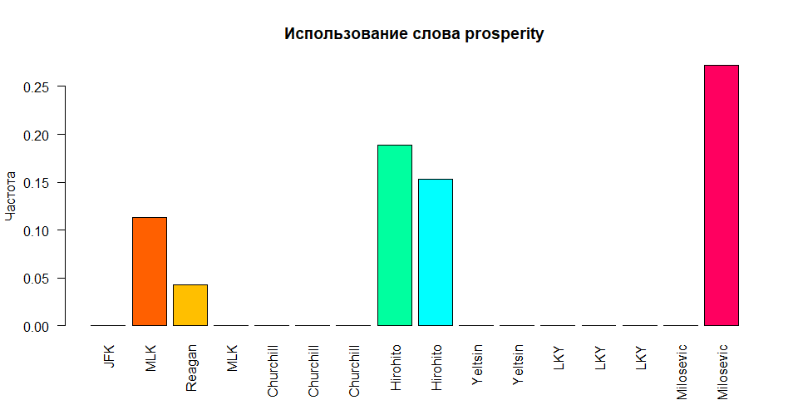
Результаты

Slide 10
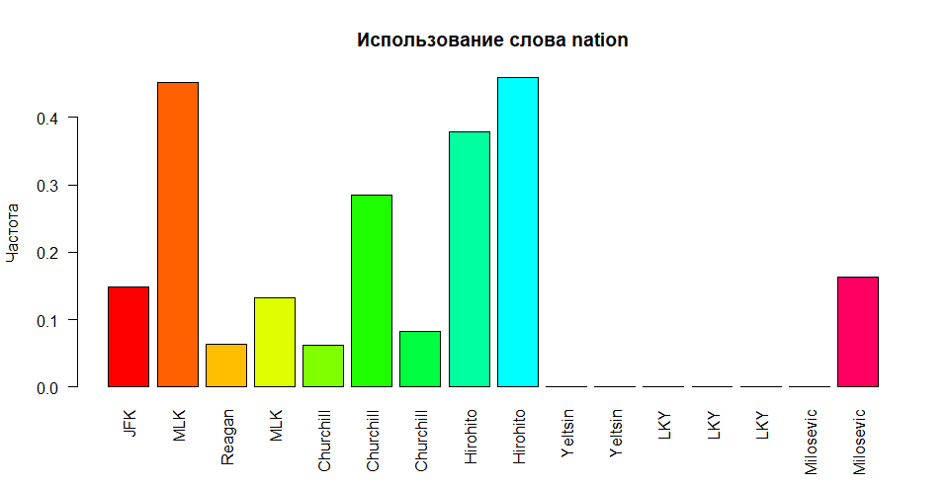
Результаты

Slide 11
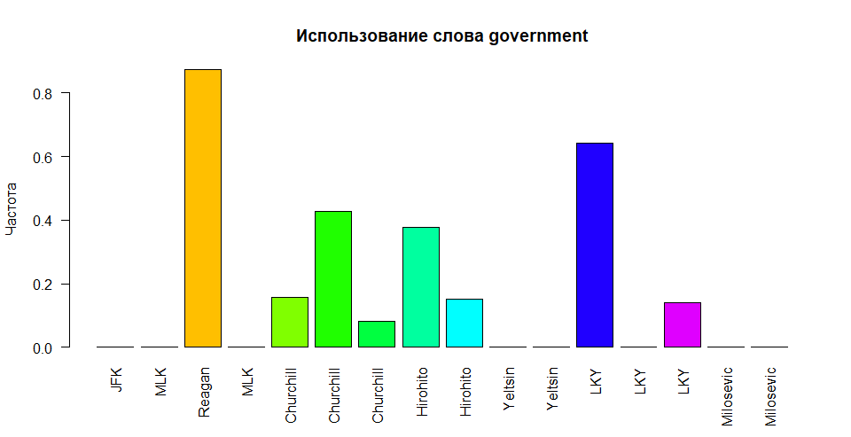
Результаты

Slide 12

Анализ полученных результатов
Англоязычные политики находятся на одной ветке
Политики одной эпохи близки на графике
У некоторых политиков все их речи находятся на одной ветке

Slide 13
Код и дополнительные материалы
Код для анализа корпуса и построения графика был написан на языке R, была использована библиотека stylo
Код, ссылки, результаты и все все все
CLICK ME

